Slide 1

Pontifícia Universidade Católica de Minas Gerais
Programa de Pós-Graduação em Engenharia Elétrica
OTIMIZAÇÃO MONOCRITÉRIO E MULTICRITÉRIO
DA CONFIGURAÇÃO DE REDES EM SISTEMAS
DE DISTRIBUIÇÃO
Mestrando: Joel Gomes Pereira Júnior
Orientador: Petr Iakovlevitch Ekel
Notes:
No presente estágio de desenvolvimento da economia brasileira, o problema do aumento da eficiência do setor energético torna-se bastante relevante. Uma das mais importantes direções para a aceleração do progresso científico-técnico no setor energético e o aumento de sua eficiência é a automação, em grande escala, do planejamento e da operação de sistemas e subsistemas de potência.
No contexto do setor energético brasileiro, os problemas associados com sistemas de potência são resolvidos pelas divisões da ELETROBRÁS, seu Centro de Pesquisas de Energia Elétrica (CEPEL), companhias de energia, companhias de pesquisa e desenvolvimento, universidades etc. Os resultados obtidos com esses desenvolvimentos permitiram criar os fundamentos para o desenvolvimento de sistemas automatizados de planejamento e operação para os níveis superiores de sistemas de potência, que garantem os altos índices de confiabilidade, qualidade e eficiência econômica de fornecimento de energia elétrica.
Em relação aos sistemas de distribuição, a automatização de planejamento e operação também permite aumentar a eficiência de funcionamento para todos os índices que refletem a confiabilidade, qualidade e eficiência econômica de fornecimento de energia elétrica, na solução de problemas tradicionais e novos, gerados pelas condições modernas de desenvolvimento energético. A importância dessa automatização está associada com as seguintes circunstâncias.
Os sistemas de distribuição são caracterizados pela: variedade de consumidores, número essencial de diversos elementos com tensões nominais diferentes e pela diversidade de funções e influências mútuas dos problemas de planejamento e operação. Por exemplo : a extensão das redes de distribuição da maior companhia do setor no Brasil, a Companhia Energética de Minas Gerais – CEMIG é de 367.437 km. Ao mesmo tempo, a extensão das suas linhas de transmissão é de 21.190 km.

Slide 2
Introdução
Aumento da eficiência no Setor Energético.
Automatização de Sistemas de Potência.
Automatização de Sistemas de Distribuição.
  Complexidade na visão de suas propriedades gerais, estruturais e operacionais.
  Muitos problemas não são considerados ou são considerados de maneira simplificada.

Slide 3
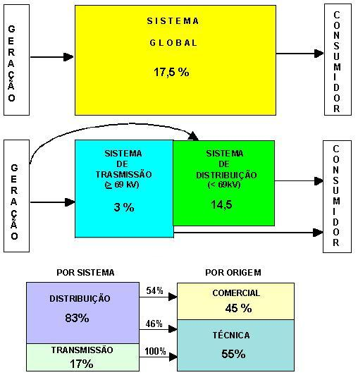
Introdução
Perdas de Energia no Brasil
Notes:
A estrutura das perdas de energia no sistemas de potencia no Brasil apresentada aqui. É possível concluir que perdas técnicas nos sistemas de distribuição apresntam mais de 50% do total do sistema de potencia. As perdas de energia da distribuição excedem os 50% do total das perdas da geração, transmissão e distribuição.
A quantidade de energia não suprida por causa de desconexões em sistemas de distribuição, constitui parte essencial da energia total não suprida.
Finalmente, nesses sistemas são concentrados os meios básicos de ação nos índices de qualidade de energia elétrica.

Slide 4
Otimização de Pontos de Desconexão em Sistemas de Distribuição
A otimização de configuração de redes de distribuição:
Considerado como um dos meios mais efetivos de redução de perdas de potência e energia sem investimentos;
Permite influenciar nos níveis de confiabilidade e qualidade de fornecimento de energia elétrica;
O interesse crescente ao problema é motivado pelo crescente número de equipamentos de comutação monitorados e controlados remotamente;
Útil também na solução de problemas relacionados ao:
  Eliminação de sobrecargas;
  Restauração de serviço.
Notes:
Entretanto, a transição para o planejamento e operação amplamente automatizados de sistemas de distribuição é complexa na visão de suas propriedades gerais, estruturais e operacionais. Outra dificuldade é a obtenção de informações confiáveis para a solução de diversos problemas em diferentes níveis hierárquicos.
Por isso, no momento, é possível encontrar a solução de parte dos problemas na composição dos sistemas automatizados de planejamento e operação. Muitos dos problemas não são considerados ou considerados de maneira simplificada, freqüentemente sem utilização de métodos de modelagem e otimização e sem a consideração de muitos fatores.
Levando o exposto em conta, a expansão essencial dos limites dos problemas de distribuição, resolvidos dentro de uma estrutura de sistemas automatizados é importante e atual para o melhoramento da eficiência dos sistemas de distribuição bem como diminuição dos esforços para o planejamento e operação, reduzindo o trabalho rotineiro do quadro de funcionários e seu melhor aproveitamento.
Entre os problemas de sistemas de distribuição, é possível distinguir a otimização de configuração (pontos de desconexão) ou reconfiguração de redes que está associada com a alteração das suas estruturas topológicas através da mudança do estado de chaves (fechado/aberto) . Tradicionalmente, esse problema é considerado como um dos mais efetivos meios de redução de perdas sem investimentos
As pesquisas mostram que a otimização dos pontos de desconexão tem uma influência significativa nos níveis de confiabilidade e qualidade de energia elétrica . Os trabalhos consideram que a reconfiguração de redes pode ser realizada para reduzir as perdas e também para excluir as sobrecargas nas redes (o problema de balanceamento de carga).

Slide 5
Otimização de Pontos de Desconexão em Sistemas de Distribuição
Métodos de Otimização da Configuração das Redes
  Métodos Matemáticos Formais.
  Algoritmos Heurísticos.
  Métodos Baseados em Elementos de Inteligência Artificial.
  Métodos de Otimização da Configuração Multicritério.
Notes:
Muitos trabalhos foram dedicados a solução do problema. No texto da dissertação são distinguidas a seguintes abordagens ou grupo de métodos para a solução do problema.
Todos estes grupos de métodos foram direcionados a solução do problema com formulação monocritério .
Nos últimos anos apareceram alguns trabalhos que são relacionados a solução do problema em colocação multicriterio.

Slide 6
Otimização de Pontos de Desconexão em Sistemas de Distribuição
Métodos de Otimização da Configuração das Redes
  Maioria dos métodos é direcionada à solução do problema em uma colocação monocritério (usualmente, minimização das perdas).
  Não é considerada a reação de sistemas de potência.
  Não considera o fator de incerteza das informações.
  Não geram soluções harmoniosas.
Notes:
Caracterizando os grupos dos métodos indicados acima é possível falar sobre o seguinte.
Mudando configuração da rede de distribuição, modificamos as cargas das subestações. Isso gera a mudança de fluxo de potencia no sistema de potencia e respectivamente perdas no sistema de potencia. Por causa disso podemos obter o efeito positivo para o sistema de distribuição e um efeito negativo para o sistema de potência. Com o efeito total negativo. De tal forma o processo de otimização de configuração de redes de distribuição demanda a configuração da reação do sistemas de potencia.
Todos os métodos competem na obtenção de soluções com valor de função objetivo mais profundo. Como um sucesso é considerado a melhor solução por 0,5%, entretanto levando em consideração as incertezas das informações essa diferença não faz sentido.
Finalmente número pequeno de trabalhos associados com otimização multicritério de configuração de redes de distribuição não geram soluções harmoniosas.

Slide 7
Objetivos
O objetivo geral é desenvolver modelos adequados, métodos e algoritmos eficientes e um sistema computacional direcionados à solução plena de problemas de otimização de configuração (otimização de pontos de desconexão) de redes em sistemas de distribuição.
O trabalho tem como meta final criar novos fundamentos metodológico, informativo e computacional para a solução adequada e efetiva de uma das mais importantes classes de problemas dos sistemas de distribuição - a otimização da configuração de redes, em colocações que plenamente correspondem às exigências reais da prática do planejamento e da operação.
Notes:
Levando o exposto em consideração estes são os objetivos do trabalho.

Slide 8
Colocações do problema
O trabalho foi desenvolvido como uma parte do projeto “ Otimização Monocritério e Multicritério da Configuração de Redes em Sistemas de Distribuição, Considerando-se a Reação dos Sistemas de Potência” financiado pelo CEMIG.
  Índices de otimização:
    Perdas de potência;
    Perdas de energia;
    Nível de energia não suprida;
    Nível de consumo de energia de baixa qualidade;
    Índice integrado de sobrecarga dos elementos das redes;
    Critérios de restauração de serviço.

Slide 9
Colocações do problema
Restrições
  Capacidade dos elementos da rede de distribuição: corrente máxima suportada por ramos e condutores.
  Índices técnicos dos meios de medição e proteção: capacidade de corrente dos medidores e dispositivos de proteção associados a ramos e transformadores.
  Capacidade dos transformadores das redes de alimentação: corrente máxima suportada pelos transformadores dos circuitos alimentadores e subestações.
  Presença de dispositivos de comutação no ramo e fixação do estado destes dispositivos: o estado do dispositivo de comutação não pode ser alterado, atendendo a certos critérios de confiabilidade de fornecimento de energia elétrica.

Slide 10
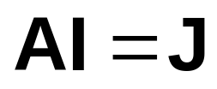
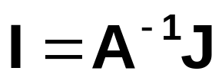
Cálculo dos Modos de Operação
Lei de correntes de Kirchhoff:
Fluxo de corrente:
Armazenamento de dados da configuração da rede.
Operações com matrizes (multiplicação e inversão).
Consideração de alterações na topologia da rede (reconfiguração).
Tratamento de erros na preparação dos dados iniciais.
Notes:
Uma questão fundamental no processo de modelagem e otimização de redes está associada com a tecnologia de apresentação das informações sobre a configuração das redes e sobre os algoritmos correspondentes do cálculo do modo de operação das redes.
Uma questão fundamental no processo de modelagem e otimização de redes está associada com a tecnologia de apresentação das informações sobre a configuração das redes e sobre os algoritmos correspondentes do cálculo do modo de operação das redes.
Os métodos tradicionais de cálculo dos modos de operação em sistemas de distribuição são baseados na lei de correntes de kirchoff apresentadas em forma matricial que permite avaliar fluxo de corrente da seguinte maneira... Onde A é a matriz de incidência nos ramos, J é o vetor de fonte de corrente nas barras e I o vetor de corrente nos ramos. Apesar da simplicidade das correlações a aplicação desta abordagem encontra as seguintes dificuldades...
Levando o exposto em consideração no presente trabalho foi utilizado outra abordagem para apresentação das informações sobre configuração das redes, esta abordagem permitiu a criação dos algoritmos computacionalmente eficiente para o cálculo dos modos de operação. Essa abordagem é baseada na noção de mapeamento endereçado de segunda ordem.

Slide 11
Cálculo dos Modos de Operação
Construção de mapeamentos endereçados
1ª ordem
2ª ordem
Endereço de memória | Dado armazenado
α1 | A₁
α2 | A₂
α3 | A₃
... | ...
α4 | A_{n}
Endereço de memória | Dado armazenado
a1 | α1
a2 | α2
a3 | α3
... | ...
an | αn
α1 | A1
α2 | A2
α3 | A3
... | ...
αn | Na
Notes:
Aqui mostramos como é feita a construção dos mapeamentos de 1ª e 2ª ordem.
No mapeamento de primeira ordem os dados são armazenados no endereços de memória e a referência e manipulação é feita diretamente com os dados.
No mapeamento de segunda ordem é criada uma nova referência aos dados, sendo que neste caso, são armazenados os endereços de memória em que os dados efetivamente estão.
Isso permite uma maior flexibilidade na manipulação dos dados, por exemplo ordenação. Neste caso a posição dos dados na memória não são modificados, apenas o endereçamento de segunda ordem.

Slide 12
Cálculo dos Modos de Operação
Construção de mapeamentos endereçados
  Estruturas Básicas de Barras
ID_{b} | N_{b} | α | P_{b} | Q_{b} | V_{b}
0 | N_{b0} | α₀ | P_{b0} | Q_{b0} | V_{b0}
1 | N_{b1} | α₁ | P_{b1} | Q_{b1} | V_{b1}
2 | N_{b2} | α₂ | P_{b2} | Q_{b2} | V_{b2}
... | ... | ... | ... | ... | ...
b | N_{bb} | α_{b} | P_{bb} | Q_{bb} | V_{bb}
Notes:
Com base nesta abordagem, as informações sobre barras e devem incluir

Slide 13
Cálculo dos Modos de Operação
Construção de mapeamentos endereçados
  Estruturas Básicas de Ramos
ID_{r} | N_{bi} | N_{bf} | β | C_{r} | R_{r} | X_{r} | P_{r} | Q_{r} | ΔV_{r}
0 | N_{bi0} | N_{bf0} | β₀ | C_{r0} | R_{r0} | X_{r0} | P_{r0} | Q_{r0} | ΔV_{r0}
1 | N_{bi1} | N_{bf1} | β₁ | C_{r1} | R_{r1} | X_{r1} | P_{r1} | Q_{r1} | ΔV_{r1}
2 | N_{bi2} | N_{bf2} | β₂ | C_{r2} | R_{r2} | X_{r2} | P_{r2} | Q_{r2} | ΔV_{r2}
... | ... | ... | ... | ... | ... | ... | ... | ... | ...
r | N_{bir} | N_{bfr} | β_{r} | C_{rr} | R_{rr} | X_{rr} | P_{rr} | Q_{rr} | ΔV_{rr}
Notes:
Com base nesta abordagem, as informações sobre ramos e devem incluir

Slide 14
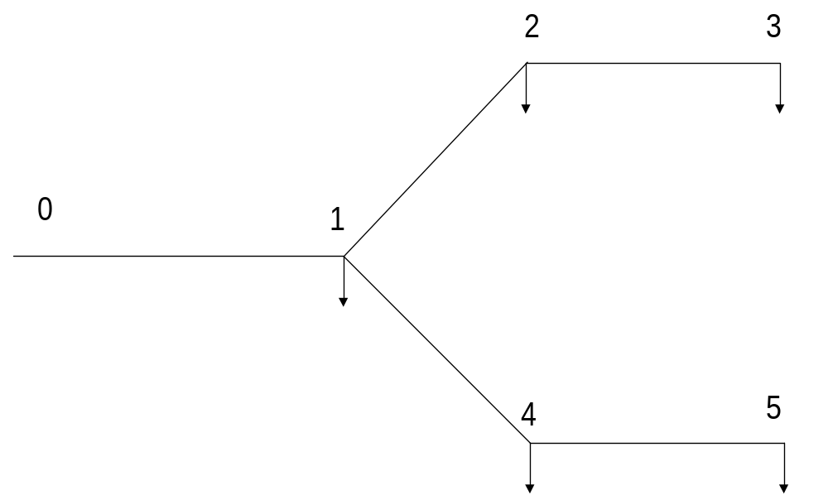
Cálculo dos Modos de Operação
Exemplo
Notes:
A tecnologia de otimização de noção de mapeamento de sugunda ordem pode ser explicada com base no seguinte exemplo, considerando esta rede de 5 barras.

Slide 15
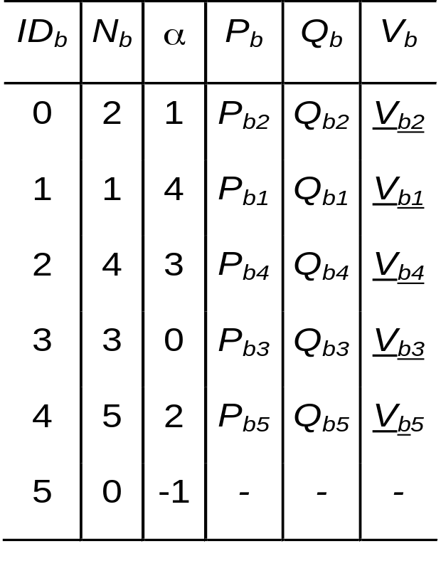
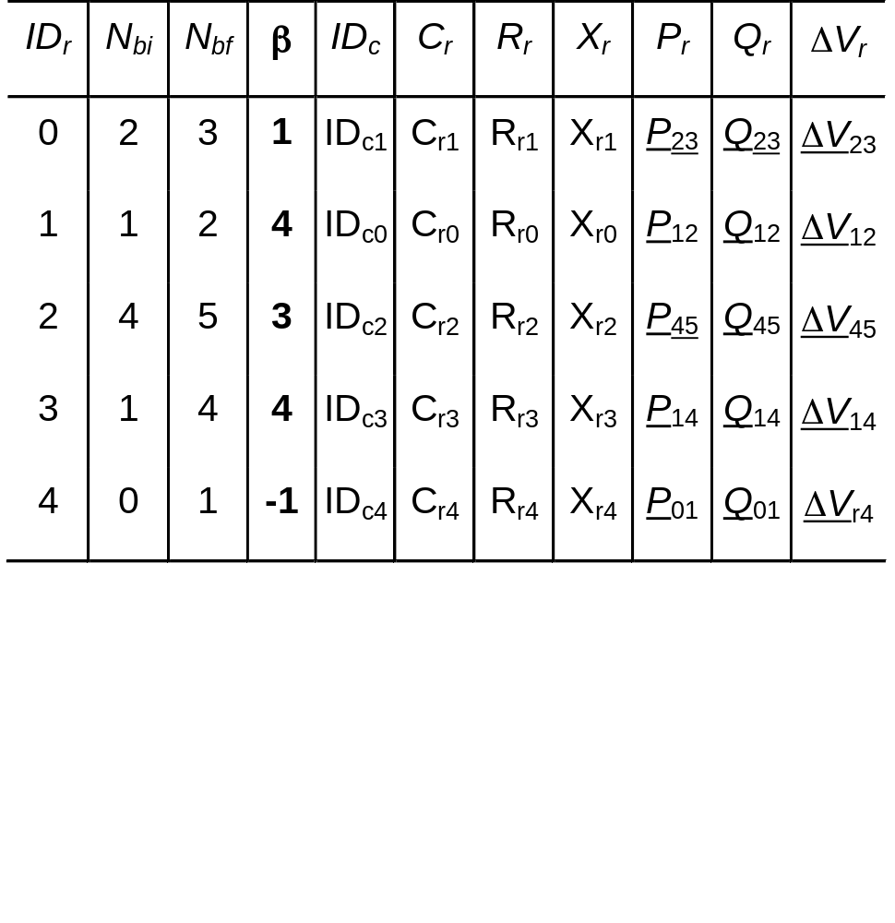
Cálculo dos Modos de Operação
Exemplo
Barras
Ramos
Notes:
Aqui está a representação da rede do slide anterior na estrutura de barras e ramos. Aqui podemos verificar como é feita a contrução dos campos alfa e beta que são os mapeamentos de 2ª ordem referentes aos ramos.

Slide 16
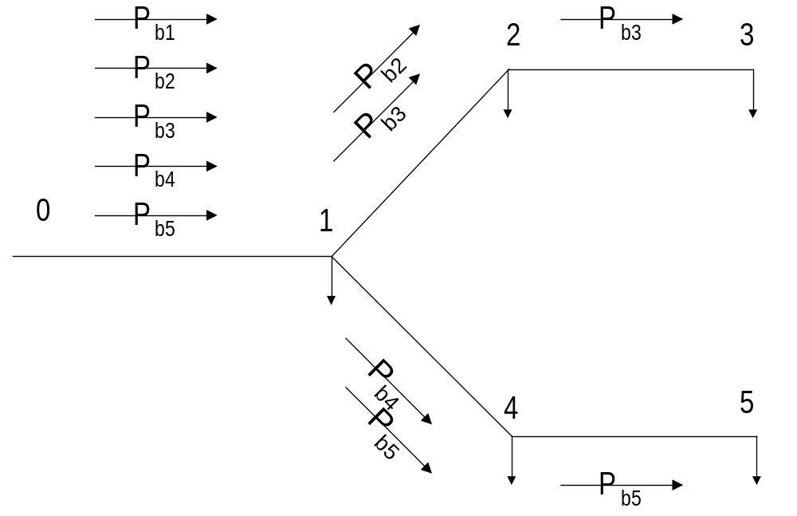
Cálculo dos Modos de Operação
Exemplo – Fluxo de Carga
Notes:
Aqui está representado o exemplo do fluxo de potência, com a consideração das cargas de todas barras. Ao fim do processo podemos obter a carga para cada ramo da rede.

Slide 17
Cálculo dos Modos de Operação
Exemplo – Fluxo de Carga
Ramos
ID_{r} | N_{bi} | N_{bf} | β | C_{r} | R_{r} | X_{r} | P_{r} | Q_{r} | ΔV_{r}
0 | 2 | 3 | 1 | C_{r1} | R_{r1} | X_{r1} |  |  | ΔV_{r0}
1 | 1 | 2 | 4 | C_{r0} | R_{r0} | X_{r0} |  |  | ΔV_{r1}
2 | 4 | 5 | 3 | C_{r2} | R_{r2} | X_{r2} |  |  | ΔV_{r2}
3 | 1 | 4 | 4 | C_{r3} | R_{r3} | X_{r3} |  |  | ΔV_{r3}
4 | 0 | 1 | -1 | C_{r4} | R_{r4} | X_{r4} |  |  | ΔV_{r4}
P_{b3}
Q_{b3}
P_{b3}
P_{b2}
Q_{b3}
Q_{b2}
+
+
P_{b5}
Q_{b5}
P_{b5}
P_{b4}
Q_{b5}
Q_{b4}
+
+
P_{b3}
P_{b2}
Q_{b3}
Q_{b2}
+
+
P_{b5}
P_{b4}
Q_{b5}
Q_{b4}
+
+
+
+
+
P_{b1}
+
Q_{b1}
Notes:
Os resultados de cálculos de fluxo de potencia ativo e reativo são apresentados nesta tabela …
Indicadores alfa e beta podem servir para avaliação de perdas e outros índices de modo de operação. Essa abordagem já foi usada na dissertação de Junílson desenvolvida neste programa. O trabalho dele foi associado com modos de operação simétricos, neste trabalho a abordagem é usada para cálculo de modos de operação assimétricos. Com presença dos consumidores trifásicos e monofásicos.
A dissertação inclui todas as correlações necessárias para cálculo de fluxo de potencia em fase e neutro, quedas de tensão em fases e neutro e níveis de tensão em todas as fases nas barras.
Na realidade utilização dessa abordagem não precisa realizar iterações, e questões de convergência do processo de cálculo não existe. Entretanto, é racional falar sobre 2 etapas de cálculo de modo de operação. Durante primeira etapa cálculos são realizados com níveis de tensão das barras nominal. Segunda etapa permite achar valores mais exatos levando em consideração os níveis de tensão reais.
Para justificar a boa qualidade dos resultados obtidos com base na abordagem discutida anteriormente foram realizados os cálculos comparativos com base de nossa abordagem e software utilizado na CEMIG PSS/Adept.
Os resultados são apresentados na dissertação e mostram uma boa semelhança.

Slide 18
Cálculo dos Modos de Operação
Etapas:
  Primeira Etapa Correção de Cargas:
    Redução de cargas no nível 0,22kV para o nível 13,8 kV;
    Consideração de perdas dependentes de carga e em vazio nos transformadores;
  Primeira Etapa de Cálculo do Fluxo de Potencia:
    Fluxo de Cargas;
    Cargas ativas e reativas dos neutros;
    Queda de tensão nos ramos e transformadores;
    Nível de tensão nas barras;
Notes:
Aqui estão descritas as etapas de cálculo dos modos de operação.

Slide 19
Cálculo dos Modos de Operação
Etapas:
  Segunda Etapa Correção de Cargas:
    Consideração de Perdas em Vazio nos transformadores;
    Consideração de perdas de potencia nos ramos e transformadores;
  Segunda Etapa de Cálculo do Fluxo de Potencia:
    Fluxo de Cargas;
    Cargas ativas e reativas dos neutros;
    Queda de tensão nos ramos e transformadores;
    Nível de tensão nas barras;

Slide 20


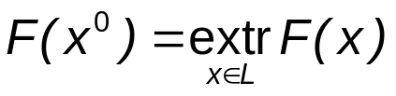


Problemas de Otimização
Modelo geral:
Métodos numéricos de otimização:
Notes:
O problema de otimização de redes de distribuição pode ser apresentado da seguinte maneira:
Temos função objetivo de muitas variáveis, é necessário achar o vetor das variáveis que gera o extremo da função objetivo na região de soluções permissíveis, para a solução do problema no trabalho são usados métodos numéricos de otimização em particular foi usada uma adaptação do método de descida coordenada.
A essência dos métodos está associada com a construção das seqüências dos pontos que diminuem o valor da função objetivo, se o problema é minimização ou aumento o valor da função objetivo se o problema é maximização.
Com a presença do ponto x(p) podemos procurar o próximo ponto x(p+1) com base na seguinte correlação, onde s(p) define a direção de busca e lambida(p) define o comprimento do passo.

Slide 21



Problemas de Otimização
Otimização Multicritério
CONJUNTO DE PARETO
F₂
L_{F}
F₂(X)
F(X)
F₂(X)
Ω_{F}
F₁(X)
F₁(X)
F₁
Notes:
Se nós falamos de otimização multicritério, está presente um vetor das funções objetivos que devem ser minimizadas ou maximizadas simultaneamente.
A solução formal do problema de otimização multicritério está associada com a construção do conjunto de Pareto, a essência deste conjunto está associada com o fato de soluções que pertencem a este conjunto não podem ser melhoradas simultaneamente.
De tal forma para escolhermos uma solução única é necessário entrar no conjunto de Pareto.

Slide 22
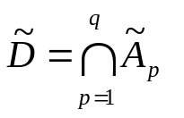
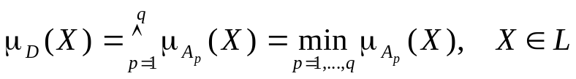

Problemas de Otimização
Otimização Multicritério - Abordagem de Bellman-Zadeh
SUBSTITUIÇÃO
SOLUÇÃO FUZZY
GRAU MÁXIMO DE PERTINÊNCIA À SOLUÇÃO FUZZY
Notes:
No nosso trabalho foi usado a abordagem de Bellman Zadeh para tomadas de decisão em ambiente fuzzy para resolver o problema de otimização de configuração de redes.
A utilização dessa abordagem permite obter soluções harmonizas com alta eficiência computacional.
Além disso esta abordagem permite levar em consideração as informações adicionais apresentadas na maneira qualitativa.
Usando esta abordagem toda função objetivo é substituída pelo conjunto fuzzy que deve refletir o interesse dessa função objetivo.
Com a presença de q conjuntos fuzzy podemos obter uma solução fuzzy com uma intercessão desses conjuntos. A solução do problema do ponto de vista formal está associada com a maximização dessa intercessão. Na realidade falamos na solução de problemas maxmin.

Slide 23
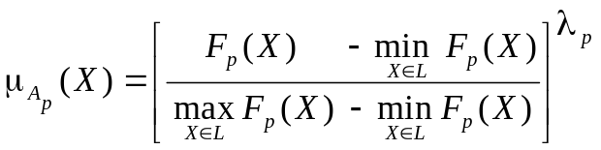
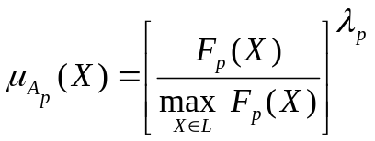
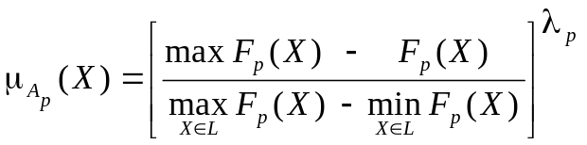
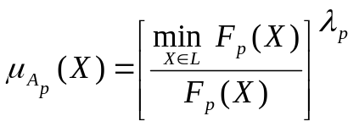
Problemas de Otimização
Otimização Multicritério - Abordagem de Bellman-Zadeh
  Funções de Pertinência
PARA FUNÇÕES OBJETIVO MAXIMIZADAS
ou
PARA FUNÇÕES OBJETIVO MINIMIZADAS
ou
Notes:
Aqui é demonstrada a construção das funções de pertinência.
Na qualidade das funções de pertinência podem ser usadas estas correlações se as funções objetivo devem ser maximizadas ou essas funções de pertinência se funções objetivo devem ser minimizadas.
Nessas correlações, lambida(p) é o coeficiente de importância da função objetivo.
É desejável usar esses tipos de funções de pertinência, sua utilização não modifica essência do problema, entretanto para economizar tempo dos cálculos é possível usar este tipo de funções de pertinência.

Slide 24
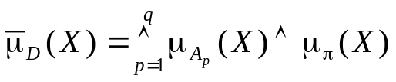

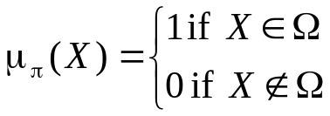

Problemas de Otimização
Otimização Multicritério - Abordagem de Bellman-Zadeh
  Condições
CONDIÇÃO FORMAL
CONDIÇÕES ADICIONAIS
(ÍNDICES, CRITÉRIOS E RESTRIÇÕES)
Notes:
Como indicado acima, a solução do problema deve pertencer ao conjunto de Pareto. Levando isso em consideração a função de pertinência da solução fuzzy pode ser construída com base nesta correlação onde ...
Além disso se nós levamos em consideração, os índices e critérios de restrições de caráter qualitativo então solução de problema não muda, somente intercessão está associada com q+s conjuntos fuzzy onde s é o número das condições adicionais

Slide 25



Problemas de Otimização
Otimização Multicritério - Abordagem de Bellman-Zadeh
  Solução
p=1
p=2
p=3
X⁰
X
Notes:
A essência da utilização do método baseada em abordagem de bellman zadeh é refletida por ...
De tal forma o trabalho é baseado no método de descida coordenada para a solução de problemas de otimização monocritério e também multicritério. No segundo caso a aplicação desse método é combinada com a abordagem de bellman zadeh

Slide 26
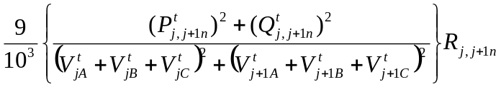
Problemas de Otimização
Funções Objetivo
  Perdas de Potencia
  Perdas de Energia
+
+
Notes:
Como foi indicado acima nos índices de otimização, aqui estão as descrições das funções objetivo para considerar perdas de potência e perdas de energia.

Slide 27
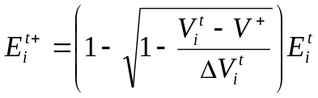
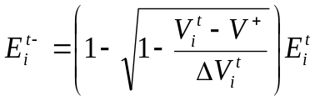
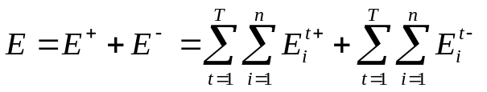
Problemas de Otimização
Funções Objetivo
  Consumo de Energia de Baixa Qualidade
    Consumo com variação de tensão acima do limite permitido
    Consumo com variação de tensão abaixo do limite permitido
    Consumo de energia de baixa qualidade
Notes:
Além disso, a última função objetivo é volume de energia de baixa qualidade que nós precisamos minimizar.
Aqui apresentada correlação para avaliar volume de energia elétrica consumida por qualquer transformador com variação de tensão acima do limite permitido.
Aqui apresentada correlação para avaliação do consumo de energia para qualquer transformador com variação de tensão abaixo do limite permitido.
De tal forma função objetivo é apresentada aqui.

Slide 28

Problemas de Otimização
Reconfiguração da rede – Otimização Monocritério
F₁(x) = ΔP_{m}(x) → min
F₂(x)
F₂(x)
F₁(x₀)
min F₁(x)
F₁(x)
F₁(x)
Notes:
Vamos considerar a tecnologia de minimização das perdas que serve como base para otimização monocritério e também permite construir a função de pertinência

Slide 29
Problemas de Otimização
Reconfiguração da rede – Otimização Monocritério
F₂(x) = ΔW_{us}(x) → min
F₂(x)
F₂(x)
F₂(x₀)
F₁(x)
min F₂(x)
F₁(x)
Notes:
Aqui é mostrado a busca de mínimo de energia não suprida que reflete confiabilidade do fornecimento de energia elétrica

Slide 30
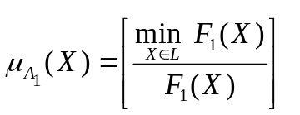
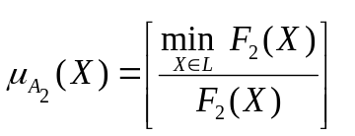
Problemas de Otimização
Reconfiguração da rede – Otimização Multicritério
Funções
Condição
F₂(x)
F₂(x₀)
b
min F₂(x)
a
min F₁(x)
F₁(x₀)
F₁(x)
Notes:
Aqui é mostrado o processo de otimização bicritério que nós devemos começar de uma solução localmente ótima.
Nesse caso, qualquer solução obtida em processo de otimização pertence ao conjunto de pareto.
Na realidade a condição para avaliar eficiência de passo está apresentada aqui.

Slide 31
Sistema Computacional
Dados da Rede de
Distribuição
do banco
corporativo CEMIG
GEMINI
Banco de Dados
SORD
Modulo de
Manipulação do
Banco de Dados
Modulo de
Interface
com o Usuário
Modulo de Cálculo
de Modos de
Operação e
Otimização
Relatórios
Notes:
Neste desenho estão representados os módulos do sistema SORD (Sistema de Otimização de redes de Distribuição).
O primeiro quadro representa os dados extraídos do sistema coorporativo da CEMIG(GEMINI).
O segundo quadro representa o banco de dados criado para o sistema SORD. No banco de dados ficam os dados da rede convertidos a partir dos dados extraídos do GEMINI.
O módulo de manipulação da base de dados é responsável pela conversão da estrutura dos dados extraídos do GEMINI para estrutura definida para o banco de dados do SORD. Além disso ele é responsável por alimentar o módulo de otimização e os relatórios.
O módulo de otimização e fluxo de potência é responsável pela execução dos algoritmos de cálculos de modos de operação e otimização. O módulo gera relatórios dos dados de saída dos processos de calculo de modo de operação e otimização. Os relatórios podem ser armazenados no banco de dados para posterior consulta.
O módulo de interface com o usuário permite manipular os demais módulos do sistema SORD, através deles são selecionados os dados que serão importados para o banco de dados, os parâmetros para os cálculos de modos de operação e otimização

Slide 32
Sistema Computacional
  Tecnologia Utilizada
    Linguagem de Programação.
      Java - JavaTM 2 Platform Standard Edition 5.0 Development Kit (JDK 5.0).
    Sistema Gerenciador de Banco de Dados.
      PostgreSQL versão 8.1.
    Ambiente de Desenvolvimento e Execução.
      Windows e Linux.
Notes:
Aqui são apresentados a linguagem de programação e o sistema gerenciador de banco de dados utilizados no desenvolvimento do sistema SORD.
A linguagem de programação utilizada foi Java, versão 5.
O sistema gerenciador de banco de dados é o postgreSql 8.0
O sistema foi desenvolvido e pode ser executado em ambiente Windows e Linux.
A escolha dessas tecnologias foi feita seguindo uma determinação do projeto de utilizar ferramentas gratuitas que funcionassem em ambiente Linux.

Slide 33
Sistema Computacional
  Criação do Banco de Dados do Sistema SORD
Dados da Rede CEMIG - GEMINI | Banco de Dados do Sistema SORD
Topologia
Pontos | Barras, Barras Fictícias.
Vãos | Características dos Ramos.
Tipos de Barras
Subestação | Tensão nominal dos alimentadores.
Alimentador
Transformador | Características dos transformadores; Cálculo das curvas de cargas ativas e reativas dos transformadores.
Regulador | Tensão regulada.
Capacitor | Potência dos Capacitores.
Seccionador | Ramo em que o seccionador atua e barra em que está instalado.
Notes:
Neste quadro está representado o processo de “tradução” dos dados disponíveis no sistema GEMINI para o banco de dados do sistema SORD, esse processo foi essencial para a construção do sistema e a etapa que gerou maior esforço.
A topologia da rede no sistema GEMINI é representada por Pontos e Vãos.
Pontos representam em geral postes e são nos pontos são indicados a presença de equipamentos elétricos.
Os vãos unem os pontos, os pontos que não possuem equipamentos elétricos não foram considerados durante a conversão, por isso um ramo pode ser formado por mais de um vão.
Para cada equipamento identificado foram retiradas as características elétricas necessárias para os algoritmos de cálculos dos modos de operação e otimização. O quadro mostra o tipo de equipamento e os dados utilizados na conversão...

Slide 34
Sistema Computacional
  Criação do Banco de Dados do Sistema SORD
Dados da Rede CEMIG - GEMINI | Banco de Dados do Sistema SORD
Consumidores
Média Tensão | Demanda no horário de ponta e fora de ponta.
Baixa Tensão | Construção Curva de Carga para Diferentes tipos de consumidores a partir dos dados de consumo.
Tipos de Consumidores de Baixa Tensão
Residencial | Construção da curvas de carga ativa e reativa distintas para dias úteis, sábados e domingos.
Comercial
Industrial
Rural
Iluminação Pública
Notes:
Neste quadro estão indicados os tipos de consumidores considerados no sistema.
Para os consumidores de média tensão foi considerada a demanda no horário de ponta e fora de ponta.
Os dados de consumidores de baixa tensão foram utilizados para a criação das curvas de cargas dos transformadores a partir dos dados de consumo disponíveis no GEMINI.
No quadro estão identificados os tipos de consumidores presentes no sistema.

Slide 35
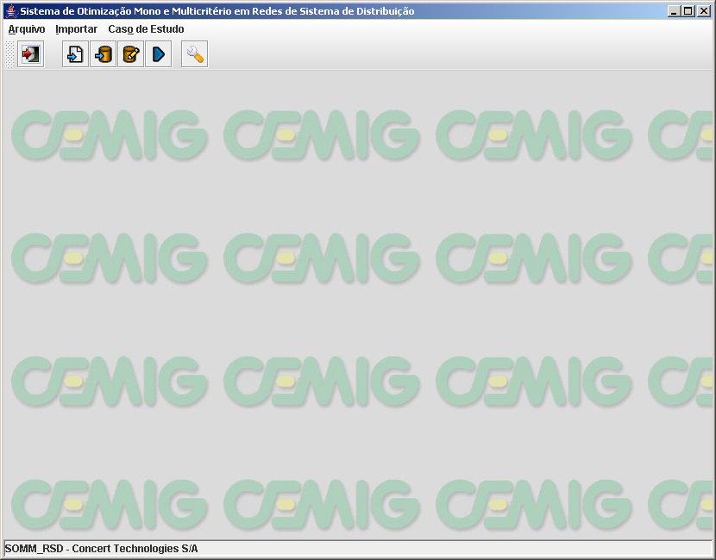
Sistema de Otimização de Rede de Distribuição
Notes:
Esta é a interface principal do sistema SORD.

Slide 36
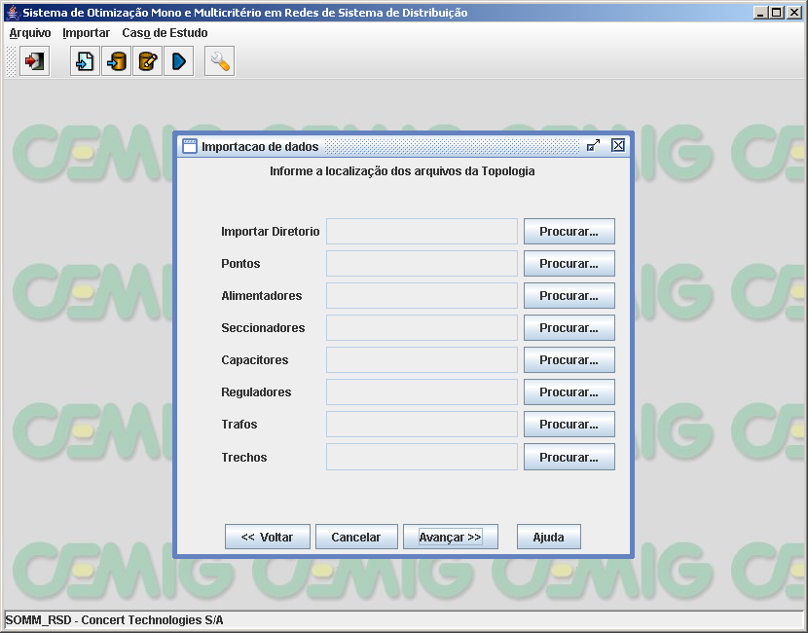
Sistema de Otimização de Rede de Distribuição
  Interface de Importação de Dados
Notes:
Esta é a interface de importação dos dados extraídos do GEMINI para o banco de dados do sistema SORD.
Os dados de cada tipo de equipamento da rede foram extraídos do Gemini para arquivos do tipo texto, nesta interface é possível selecionar o arquivo que contem os dados do equipamento indicado ...

Slide 37
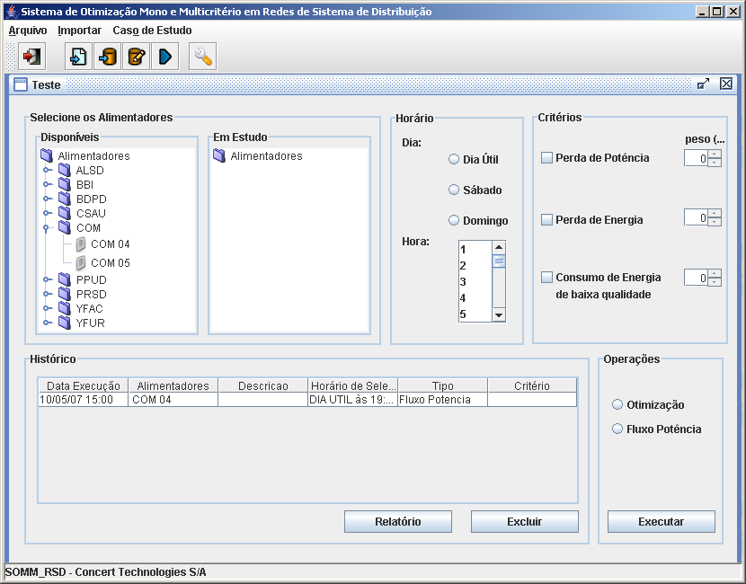
Sistema de Otimização de Rede de Distribuição
  Interface de Execução
Notes:
Nesta interface o usuário pode executar o algoritmo de cálculo de modos de operação e otimização.
A esquerda está a lista de alimentadores disponíveis no banco de dados.
Após selecionar os alimentadores o usuário define o “tipo de dia (dia util, sábado, ou domingo)” para que seja criada a curva de carga correspondente, em seguida é feita a seleção do horário de ponta.
Para a execução do processo de otimização é possível selecionar os critérios para serem considerados e o nível de importância para cada critério.
Abaixo a lista de relatórios disponíveis que podem ser visualizados.

Slide 38
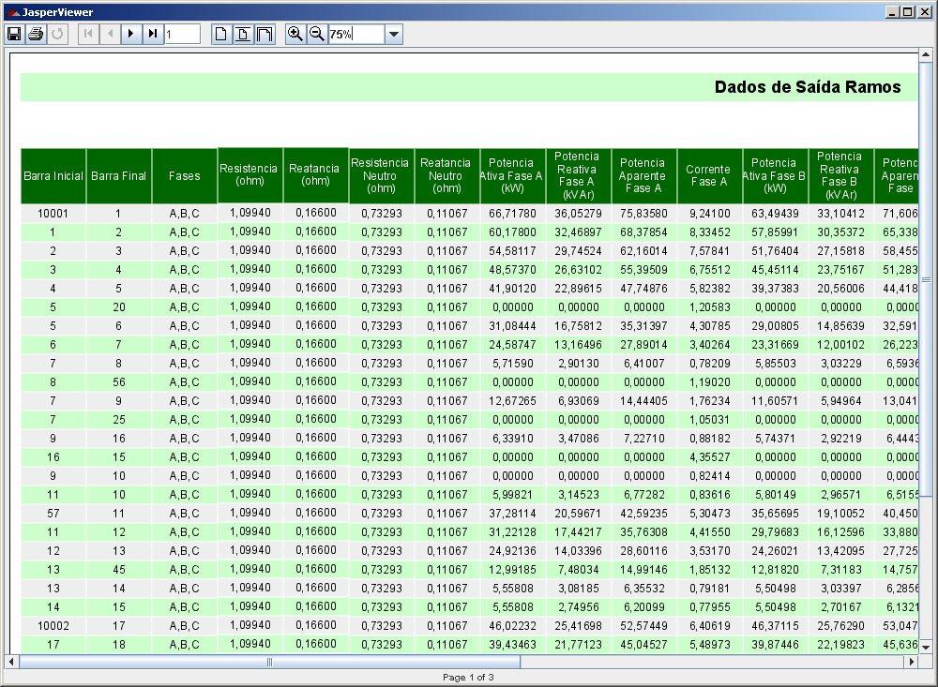
Sistema de Otimização de Rede de Distribuição
  Relatório – Fluxo de Potência
Notes:
Este é um exemplo de Dados do Relatório de Fluxo de Potência, contendo dados
de potência ativa e reativa, corrente e perdas para cada fase do ramo. Existe ainda o relatório que identifica o nível de tensão em cada barra da rede para cada fase.

Slide 39
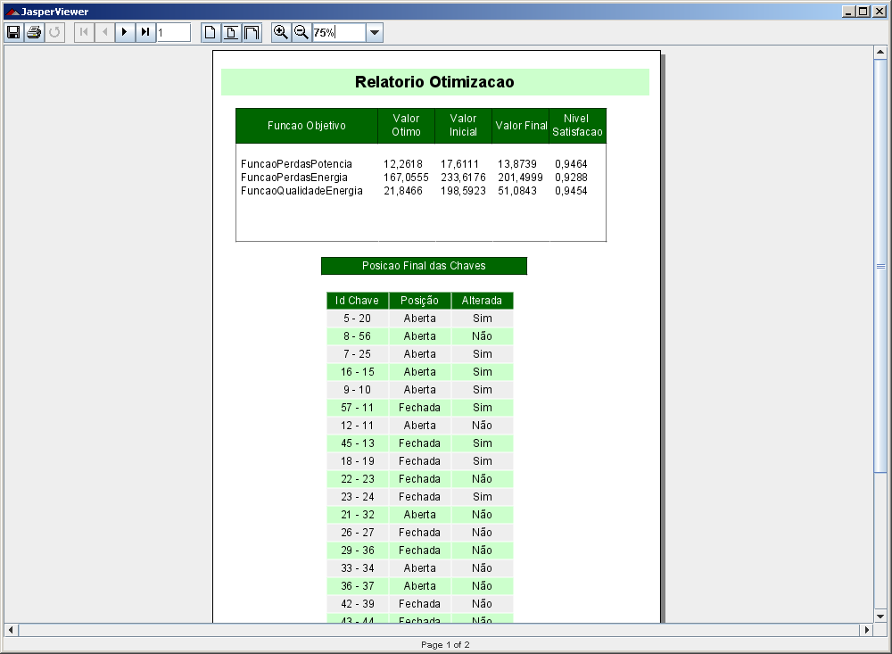
Sistema de Otimização de Rede de Distribuição
  Relatório – Otimização
Notes:
Este é um exemplo de Dados do Relatório de Otimização, contendo os valores encontrados para as funções objetivo e estado das chaves após a reconfiguração.

Slide 40
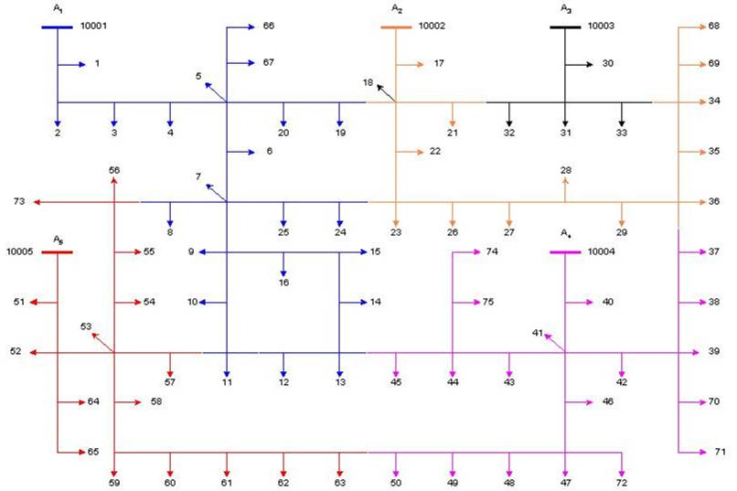
Caso de Estudo
Notes:
Este é o esquema do caso de estudo apresentado na dissertação. Esta rede foi criada com 5 alimentadores. Cada cor representa um alimentador.

Slide 41
Caso de Estudo
  Resultados do Processo de Otimização
Critério | Valor com a Configuração inicial | Valor após a Otimização Monocritério | Valor após a Otimização Multicritério
Perdas de Potencia (kW) | 99,15 | 64,10 | 66,98
Perdas de Energia (kWh) | 1191,32 | 835,48 | 854,66
Consumo de energia de baixa qualidade (kWh) | 502,42 | 145,92 | 188,28
Notes:
Este quadro mostra o resultado do processo de otimização na rede mostrada anteriormente.
Vale observar como a reconfiguração da rede resultou na queda nos valores de perdas e consumo de energia de baixa qualidade.
Outra observação importante se deve ao fato do processo de otimização multicritério ter encontrado valores de redução de perdas semelhante a otimização monocritério para cada critério.

Slide 42
Caso de Estudo
  Comparativo entre os Processos de Otimização
Critério | Redução das Funções Após Otimização de Perdas de Potência em % | Redução das Funções Após Otimização de Perdas de Energia em % | Redução das Funções após Otimização de Consumo de Energia de Baixa Qualidade em % | Redução das Funções Após Otimização Multicritério em %
Perdas de Potencia (kW) | 35,35 | 34,89 | 14,39 | 32,45
Perdas de Energia kWh) | 28,73 | 29,87 | 3,76 | 28,26
Consumo de energia de baixa Qualidade (kWh) | -116,27 | 30,34 | 70,96 | 62,53
Notes:
Este quadro faz uma comparação entre o processo de otimização monocritério para cada critério de otimização e o efeito que a otimização causa nos critérios que não foram considerados.
Uma observação importante está no fato da otimização monocritério de perdas de potência causar um efeito negativo no critério de energia de baixa qualidade.
O processo de otimização multicritério mostrou a solução mais harmoniosa, ou seja, maior satisfação para todos os critérios.

Slide 43
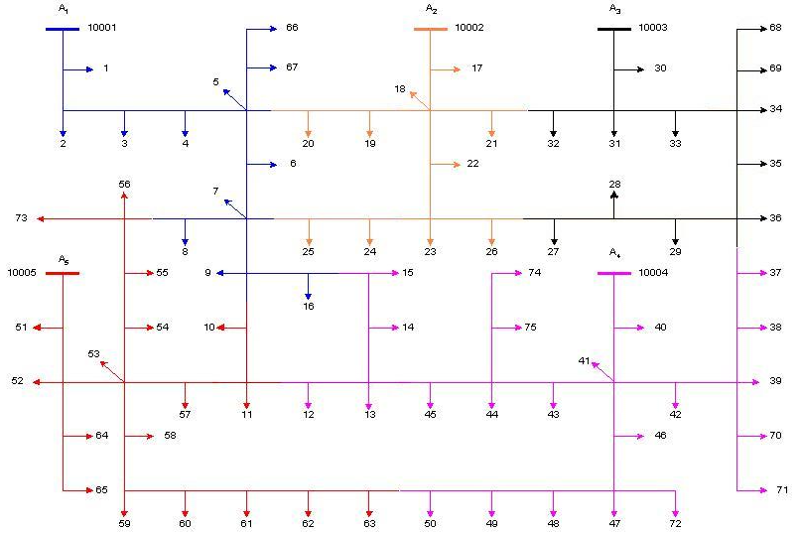
Caso de Estudo

Slide 44
Conclusão
Uma abordagem para a modelagem racional de configuração de redes em sistemas de distribuição foi desenvolvida e realizada com base no conceito do método de mapeamento endereçado de segunda ordem.
Os métodos de otimização da configuração das redes em sistemas de distribuição foram desenvolvidos e realizados com base na modificação de método de descida coordenada. Os métodos de otimização da configuração das redes são associados com os passos de prova e troca, harmonizados com a tecnologia de modelagem de configuração de redes.
Os resultados do trabalho do ponto de vista computacional foram realizados dentro de um sistema informativo-computacional (SORD – Sistema de Otimização de Redes de Distribuição).

Slide 45
Proposições para trabalhos futuros
Consideração outros índices de otimização, como o volume de energia não suprida, índice geral de sobrecarga dos elementos das redes, critérios de restauração do serviço, critérios econômicos do planejamento da expansão etc .
Modelos mais detalhados da rede de baixa tensão para a estimação da qualidade de energia.
Um modelo mais adequado os bancos de capacitores que podem ser programados para inserir carga na rede de acordo com a hora do dia e dia da semana e ainda conforme o nível de tensão em determinado ponto da rede.
Consideração da reação no Sistema de Potência para o aumento real da adequação dos modelos de otimização.

Slide 46
Publicações
P.Ya. Ekel, C.A.P.S. Martins, J.G. Pereira Jr., R.M. Palhares, and L.N. Canha, Fuzzy set based multiobjective allocation of resources and its applications, International Journal of Computers and Mathematics with Applications, vol. 52, no. 1-2, 2006, pp. 197-210.
R.C. Berredo, L.B.H. Silva, P.I. Ekel, M.F.D. Junges e J.G. Pereira Jr., Otimização multicritério de redes em sistemas de distribuição, em Anais do XVII Seminário Nacional de Distribuição de Energia Elétrica. Belo Horizonte, 2006, Trabalho PEM 0286.
P. Ekel, J. Pereira Jr., M. Menezes, and F. Schuffner Neto, Multicriteria analysis in decision making under uncertainty of information, em Anais de Congresso de Matemática e Suas Aplicações. Foz do Iguaçu, 2006, Trabalho MS03-0710143819.
M.B. Carvalho, P.Ya. Ekel, C.A.P.S. Martins, and J.G. Pereira Jr., Fuzzy set based multiobjective allocation of resources: solution algorithms and applications, Nonlinear Analysis: Theory, Methods and Applications, vol. 63, no. 5-7, 2005, pp. 715-724.
R.C. Berredo, E.S. Cruz, P.Ya. Ekel, M.F.D. Junges, M.M. Contijo, J.G. Pereira Jr., and V.A. Popov, Monocriteria and multicriteria optimization of network configuration in distribution systems, in Proceedings of the 2005 WSEAS International Conference on Power Engineering Systems. Rio de Janeiro, 2005, pp. 117-122.
R.C. Berredo, R.L.J. Carnevalli, P.Ya. Ekel, and J.G. Pereira Jr., Fuzzy set based multiobjective allocation of resources and its power engineering applications, em Anais do XXXVI Simpósio Brasileiro de Pesquisa Operacional. São João Del-Rei, 2004, pp. 1066-1075.

